Slide 1
M A N A G E M E N T A C A D E M Y® SAVOIR-FAIRE

Slide 2
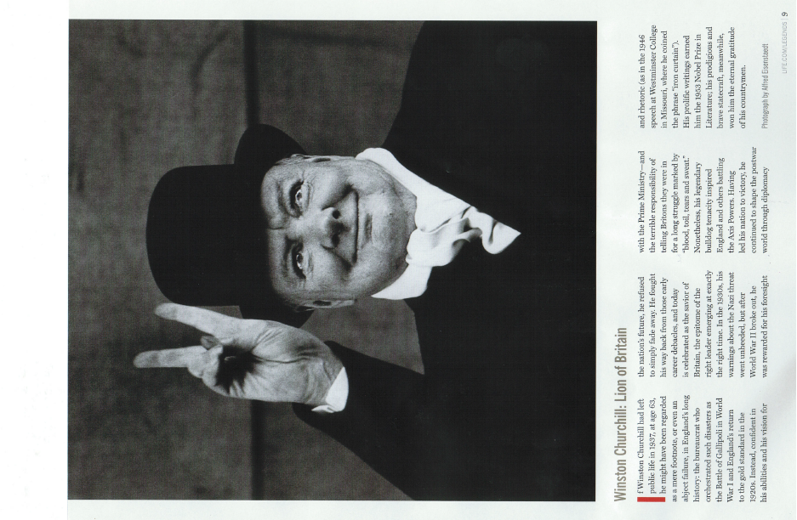
“Un pessimiste voit la difficulté dans chaque opportunité; un optimiste voit l’opportunité dans chaque difficulté.” - Winston Churchill
Life Magazine –

Slide 3
Management

Slide 4
Management –

Slide 5
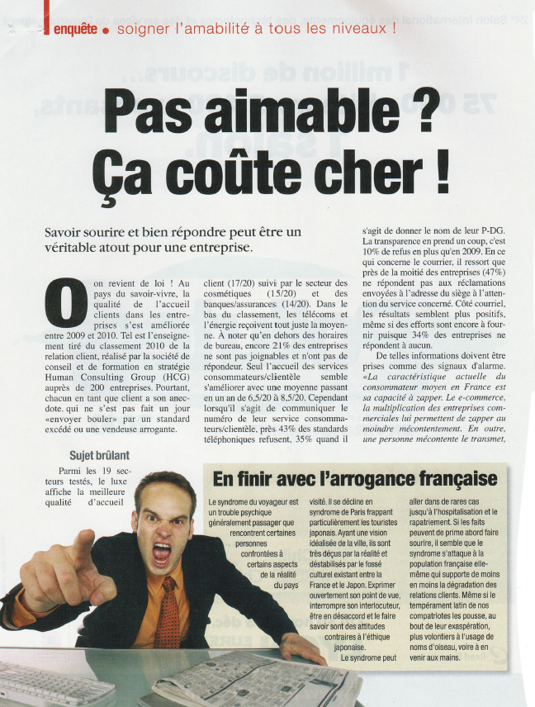
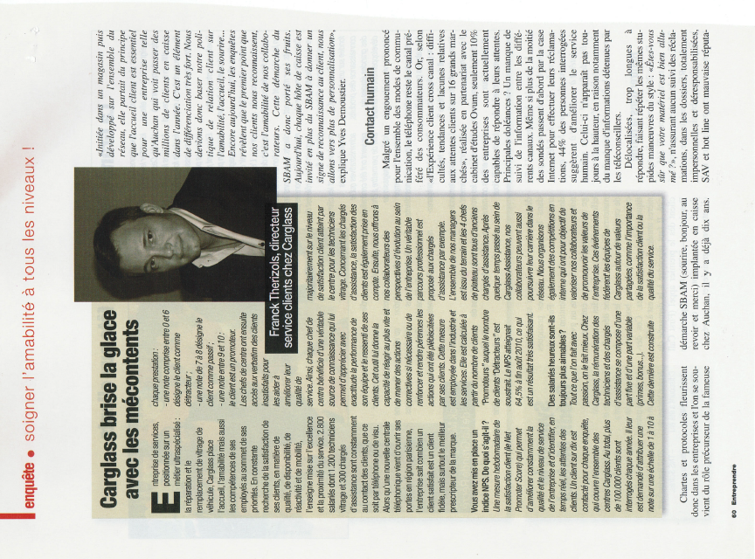
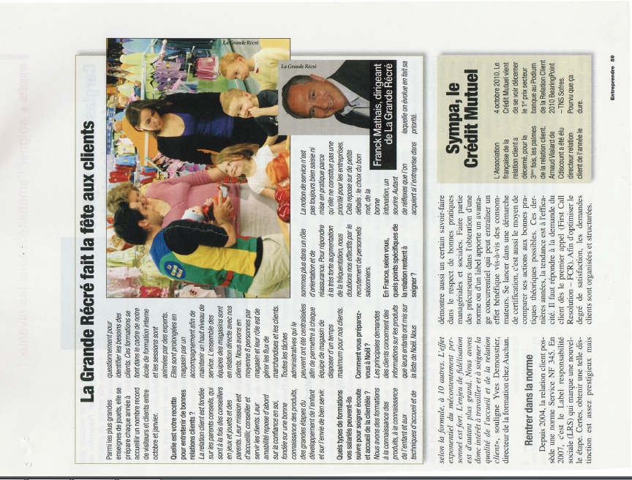
Entreprendre –

Slide 6
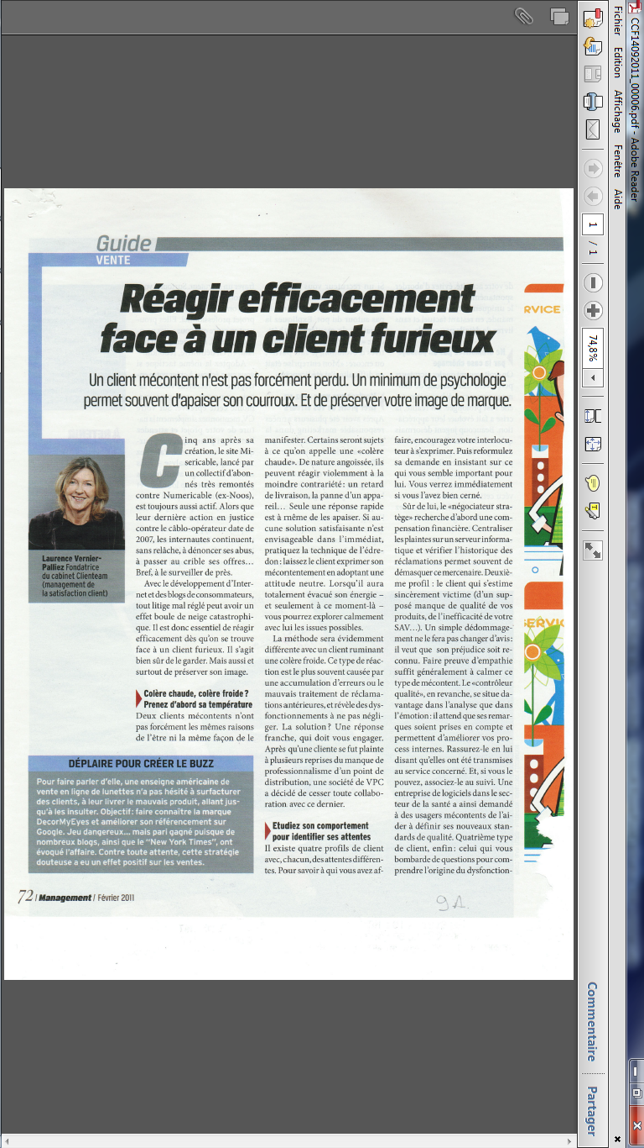
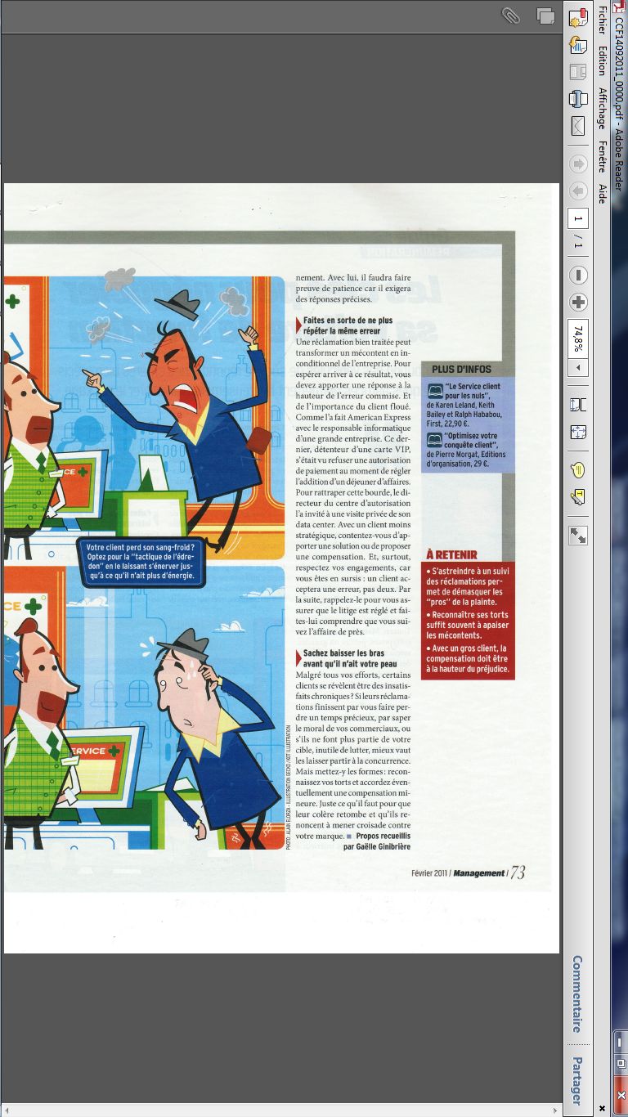

Slide 8
Les Echos –

Slide 9
Les Echos –

Slide 10
L’Entreprise –

Slide 11
Management –

Slide 12
Les Echos

Slide 13
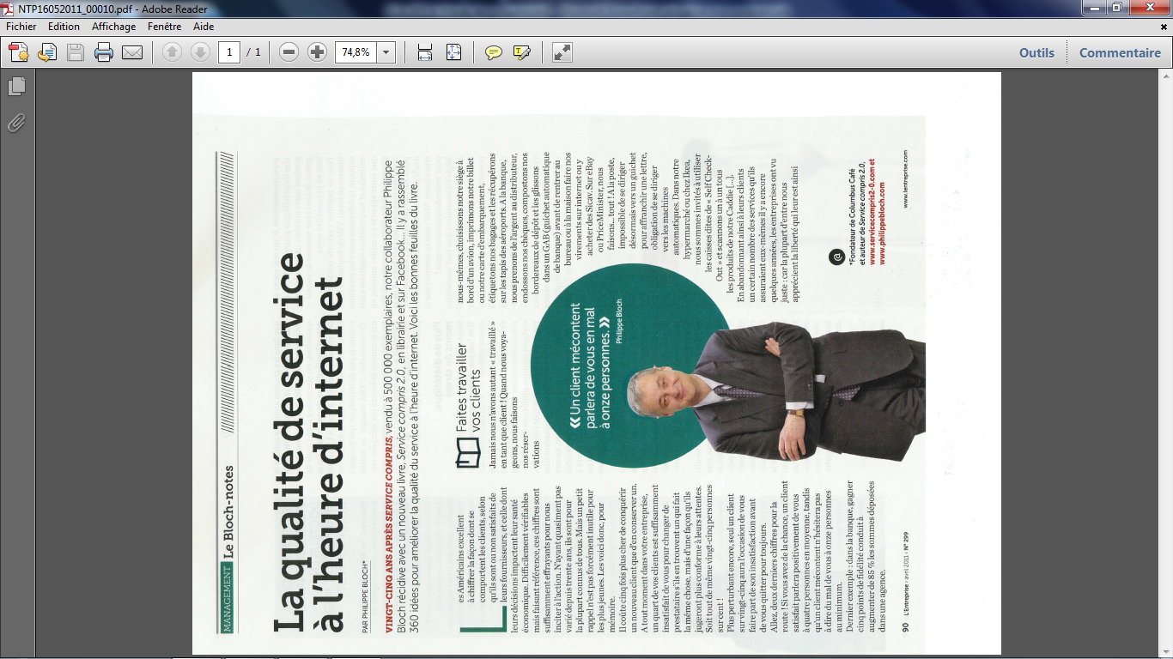
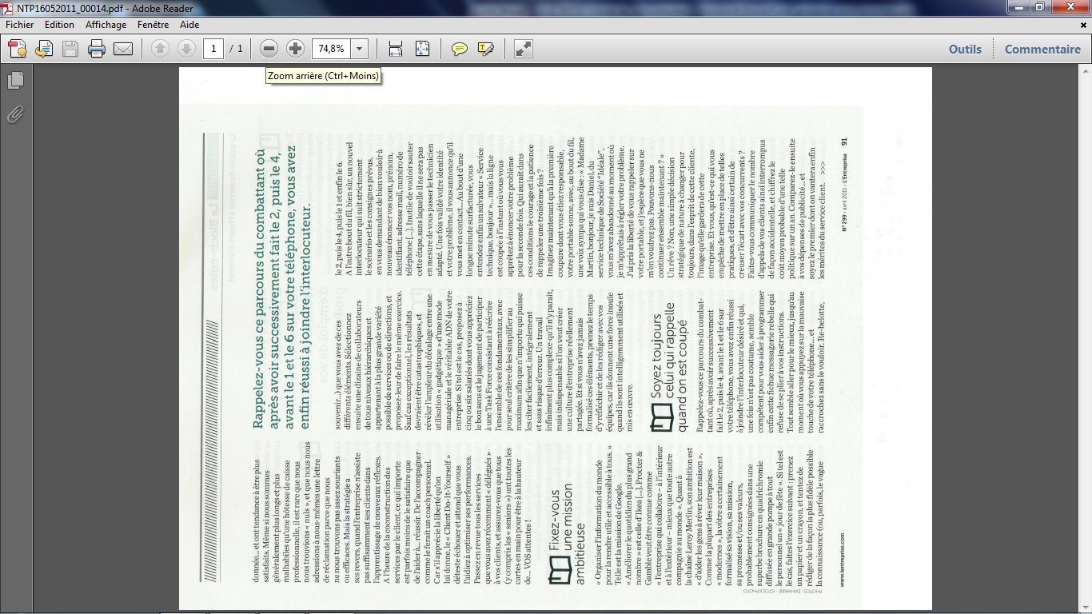

Slide 15
L’Usine Nouvelle

Slide 16
L’Usine Nouvelle

Slide 17
L’Usine Nouvelle

Slide 18
JDNet

Slide 19
JDNet

Slide 20
JDNet

Slide 21
JDNet

Slide 22
JDNet

Slide 23
JDNet

Slide 24
JDNet

Slide 25
JDNet

Slide 26
Harvard Business Review

Slide 27
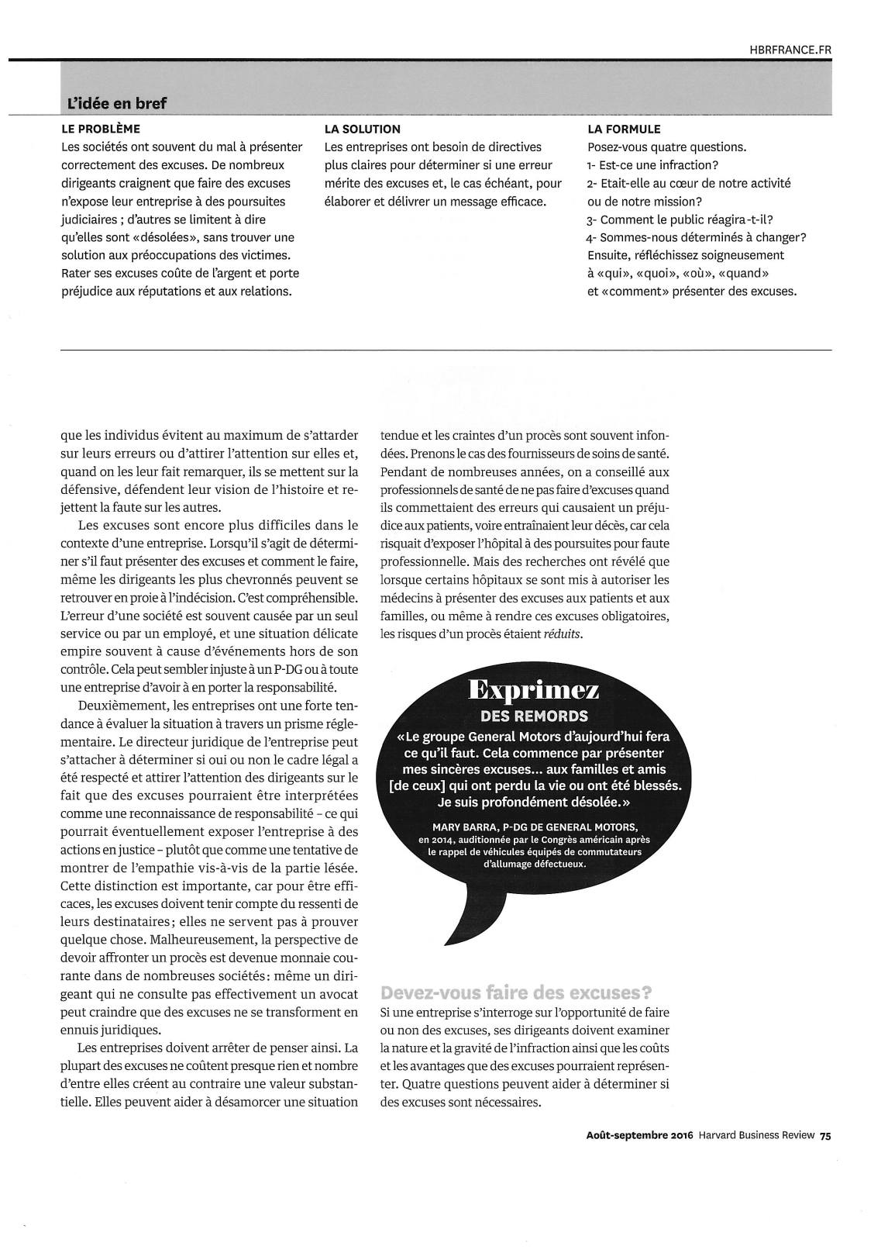
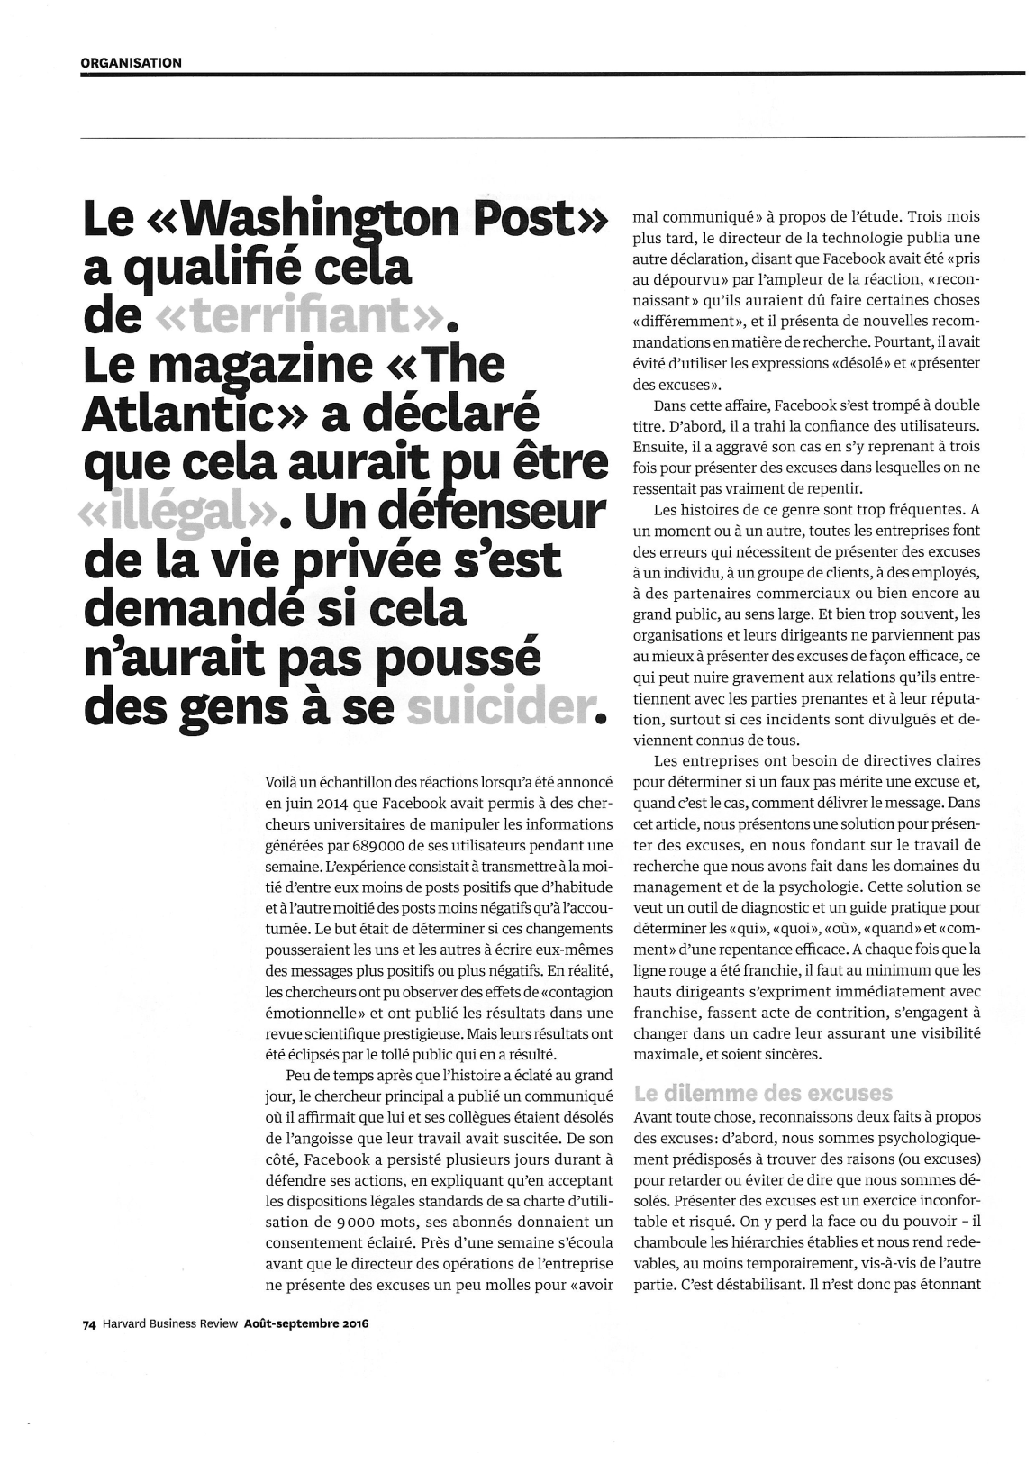
Harvard Business Review

Slide 28
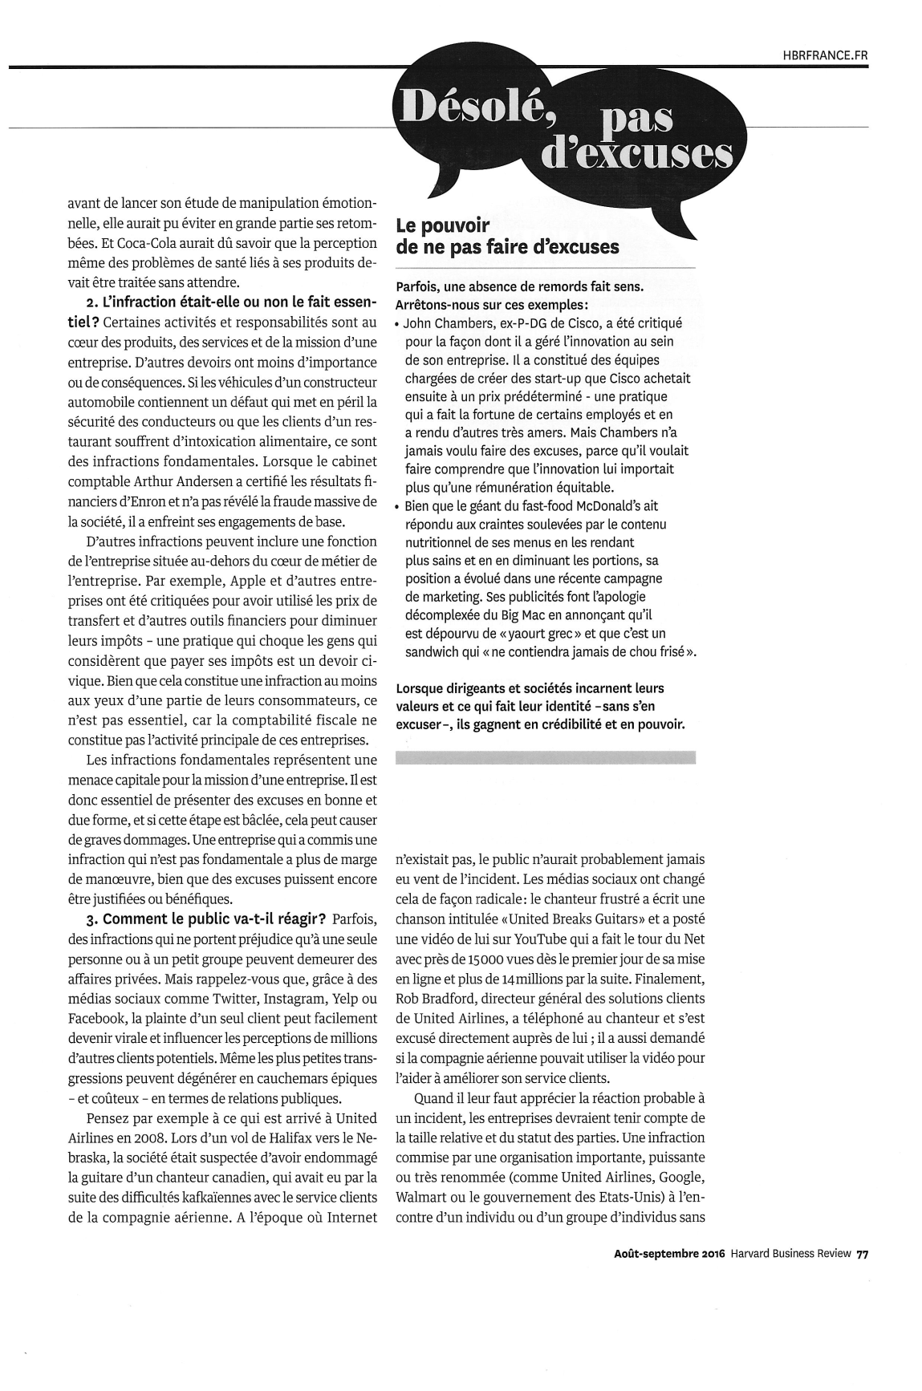
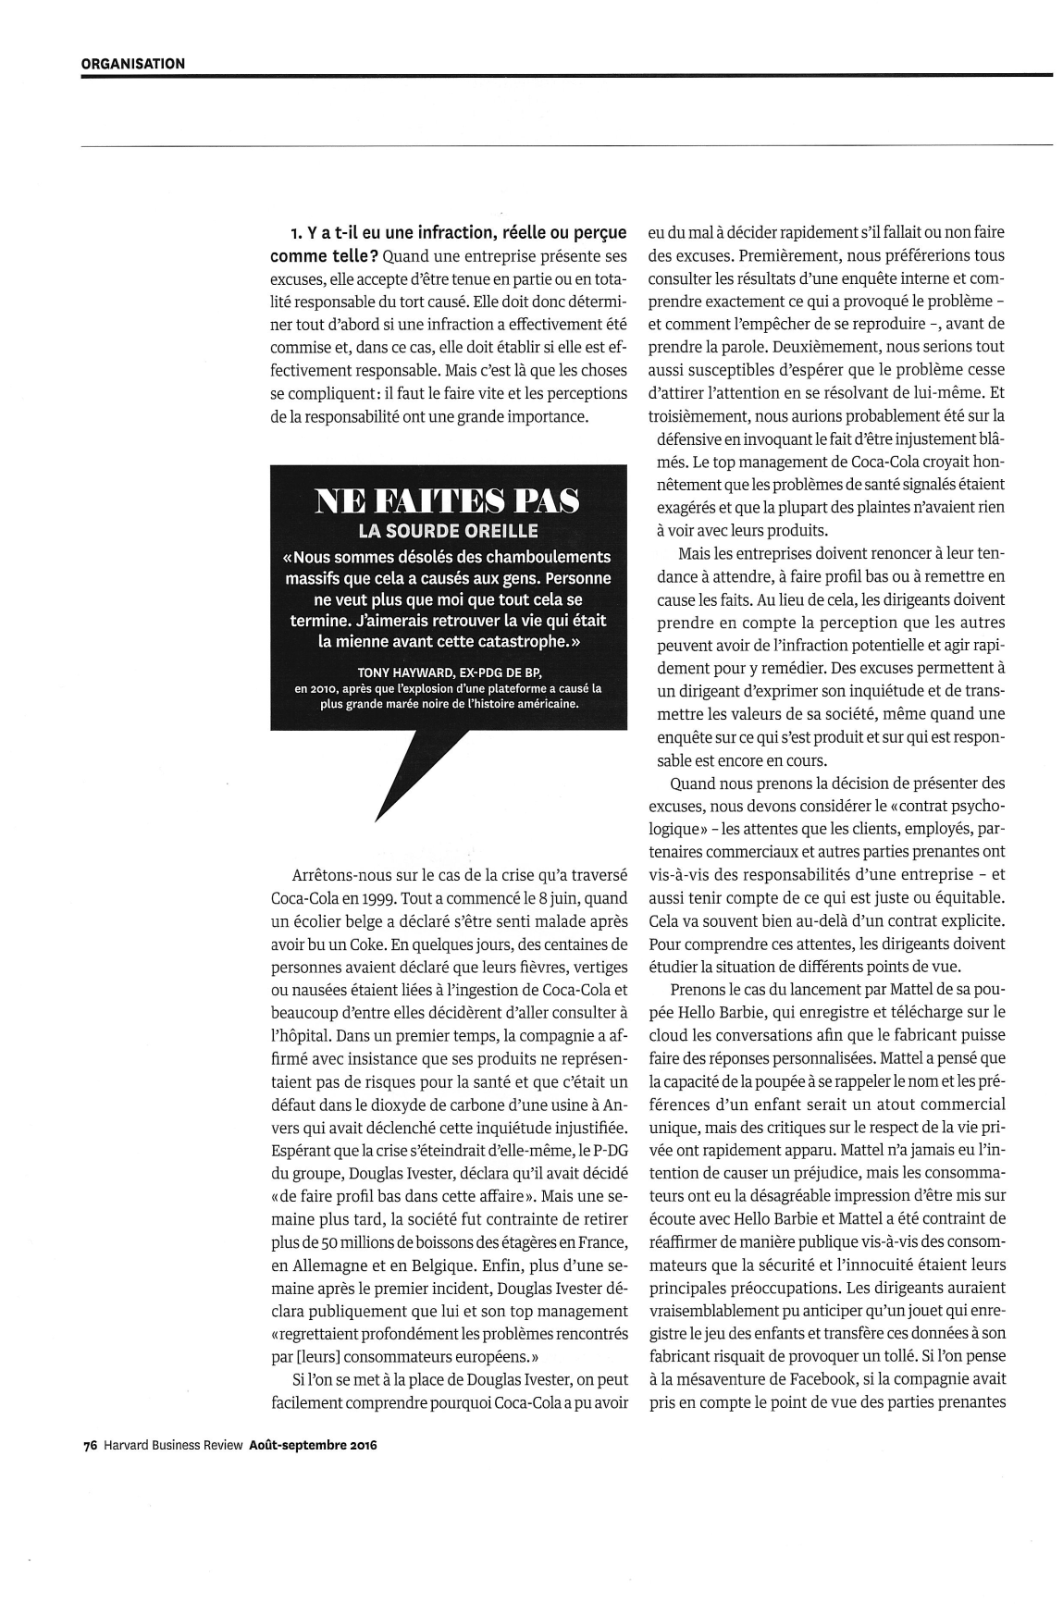
Harvard Business Review

Slide 29
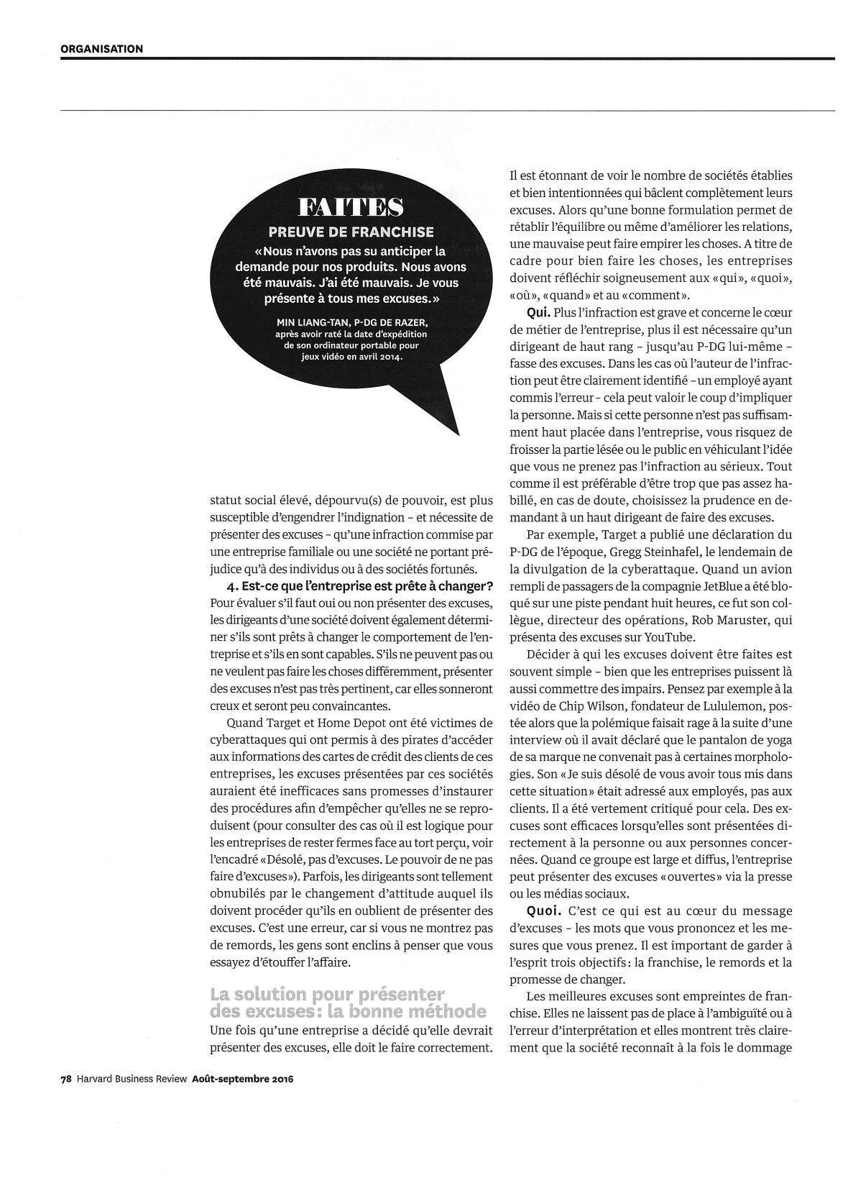
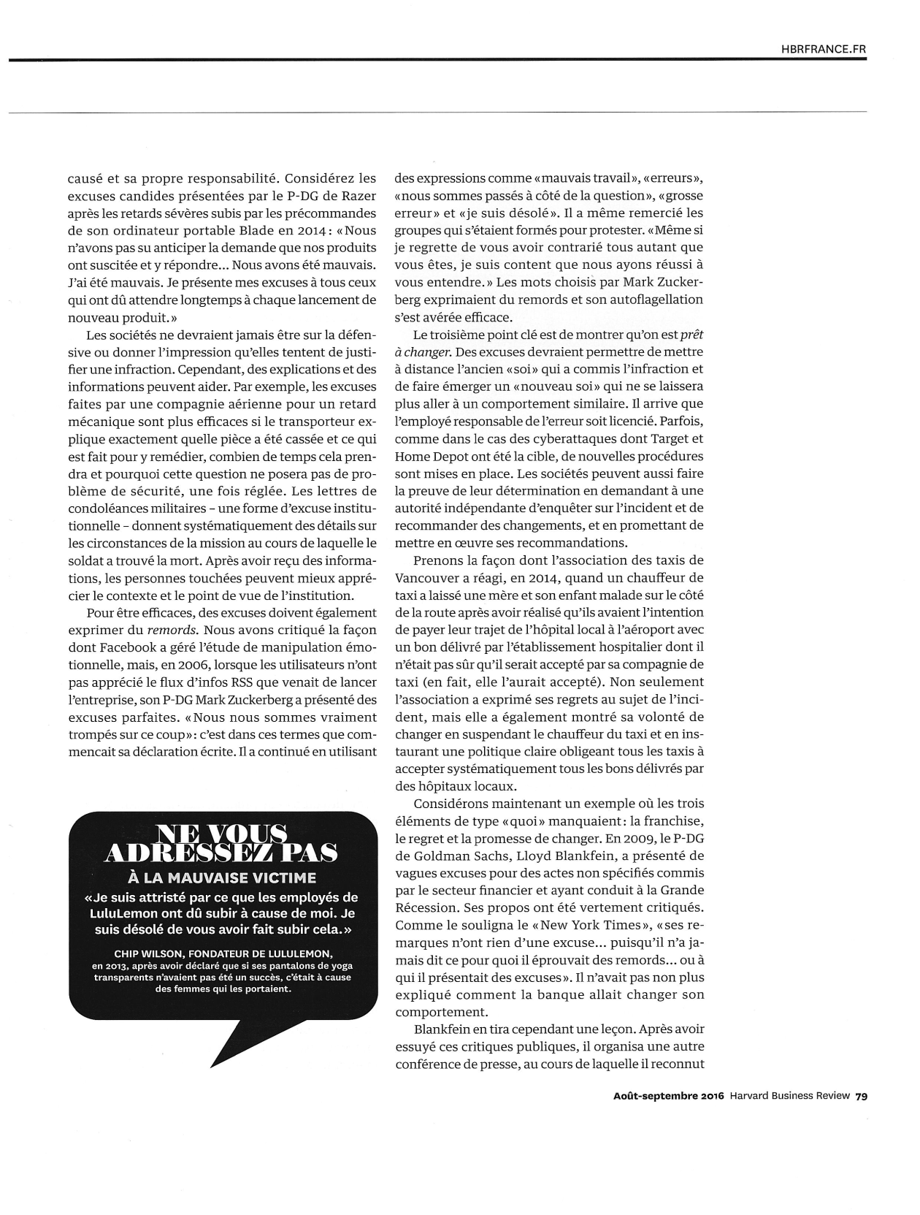
Harvard Business Review

Slide 30
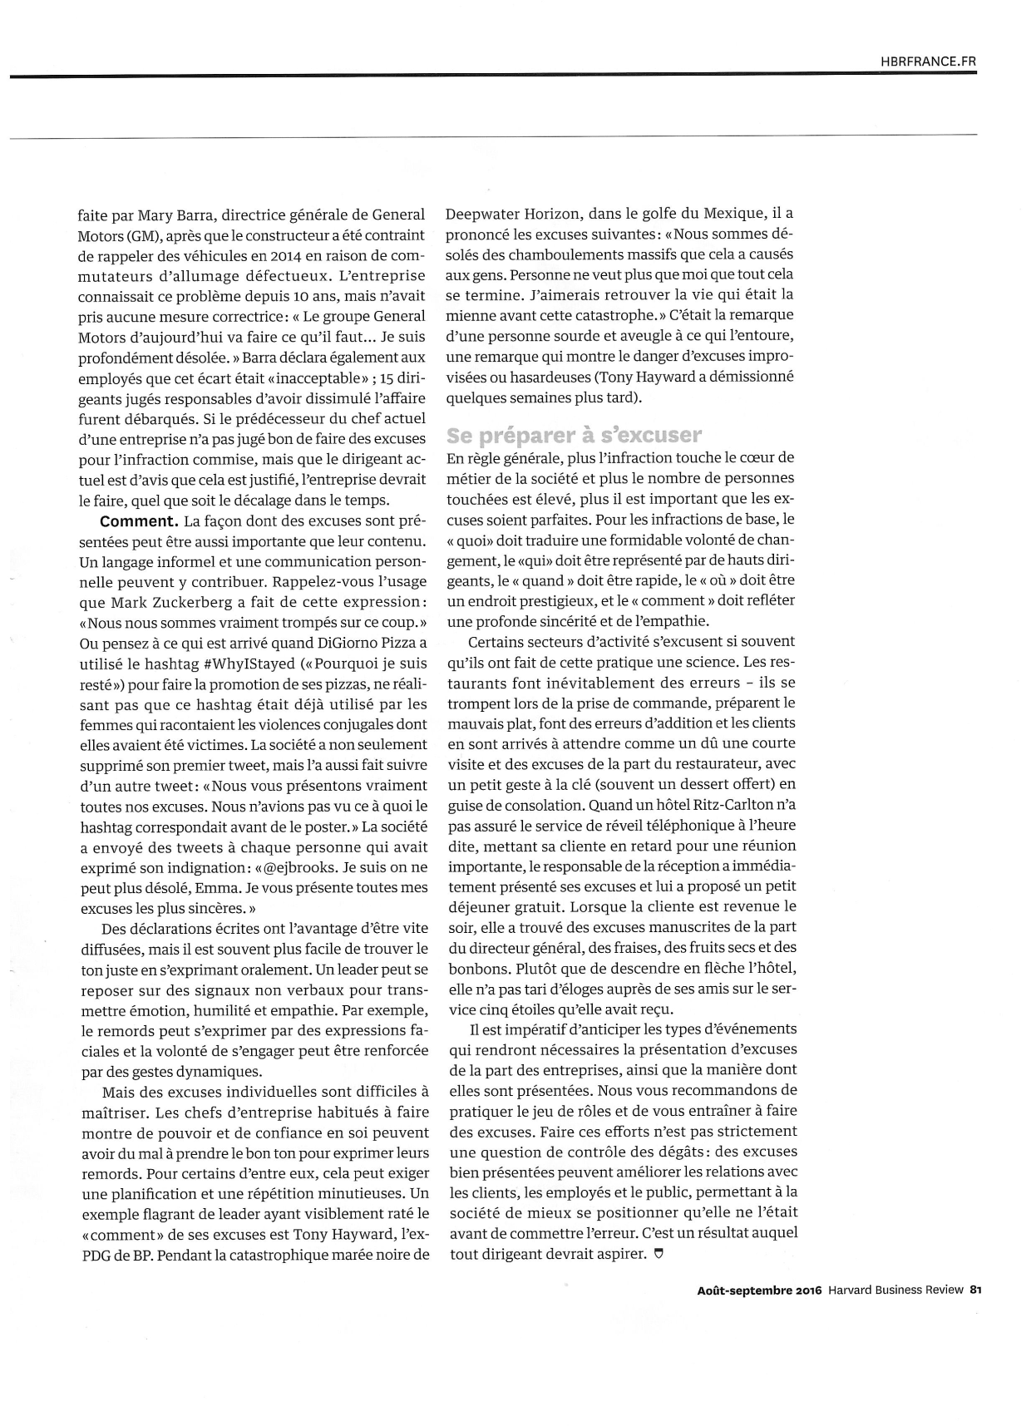
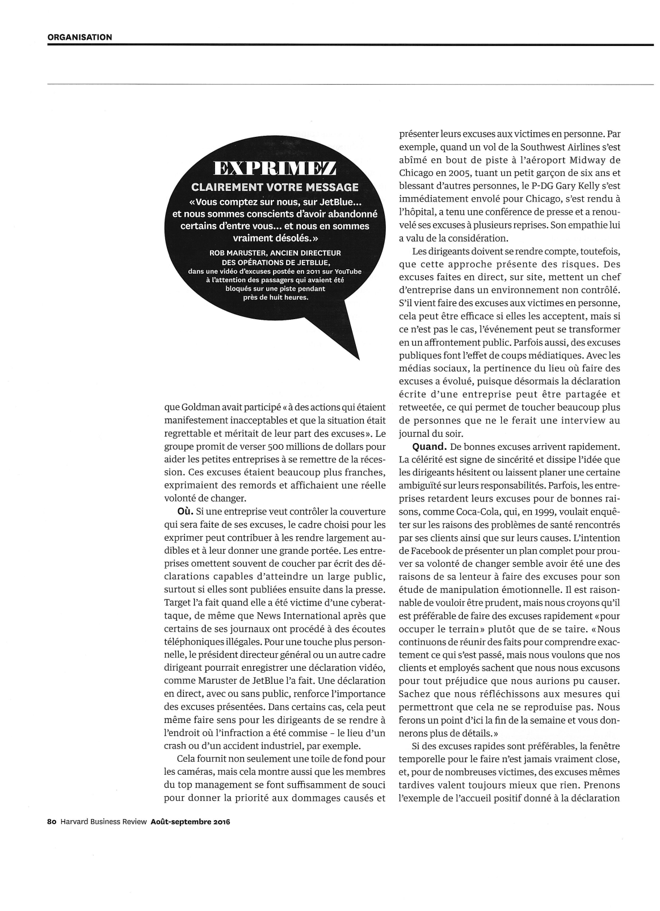
Harvard Business Review

